Slide 1


Slide 2


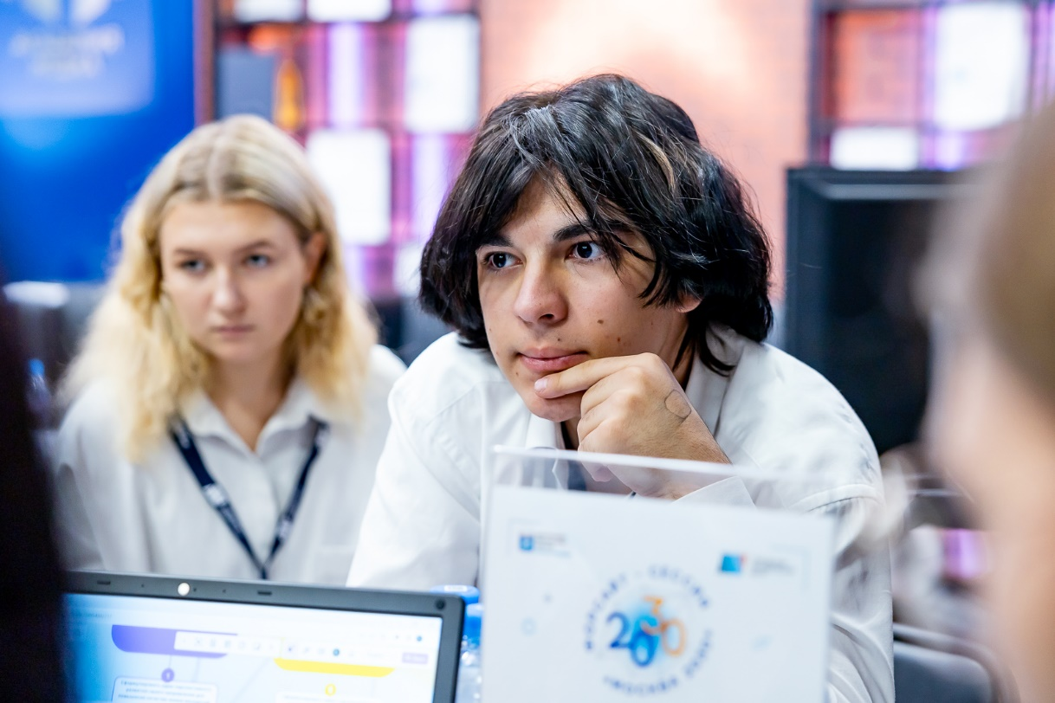
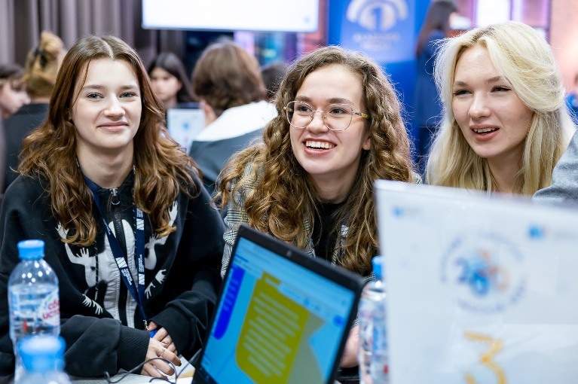
Правила приема в 10 класс
Обязательно 4 ОГЭ:
Русский язык
Математика
2 предмета по выбору
Проходной балл ОГЭ∗
* Приказ ДОНМ
№313 от 08.04.2025,
№219 от 30.03.2026
Предметы по выбору для Предпринимательского класса
Обществознание
Английский язык
Предметы по выбору для Инженерного класса
Физика
Информатика
2

Slide 3


Вариативность обучения в 10 классе
ГБОУ Школа №117
Профиль | Предметы углубленного изучения | Количество учебных часов в неделю
 |  | 10 класс | 11 класс
Естественно - научный | биология | 3,5 | 3,5
 | химия | 3,5 | 3,5
Технологический Инженерный класс | математика | 8 | 8
 | информатика | 3 | 3
 | физика | 4 | 5
Гуманитарный | русский язык | 3 | 3
 | английский язык | 5 | 5
 | обществознание | 4 | 4
Социально – экономический Предпринимательский класс | математика | 8 | 8
 | обществознание | 4 | 4
 | английский язык | 5 | 5
ЧЕТЫРЕ
профиля
3

Slide 4

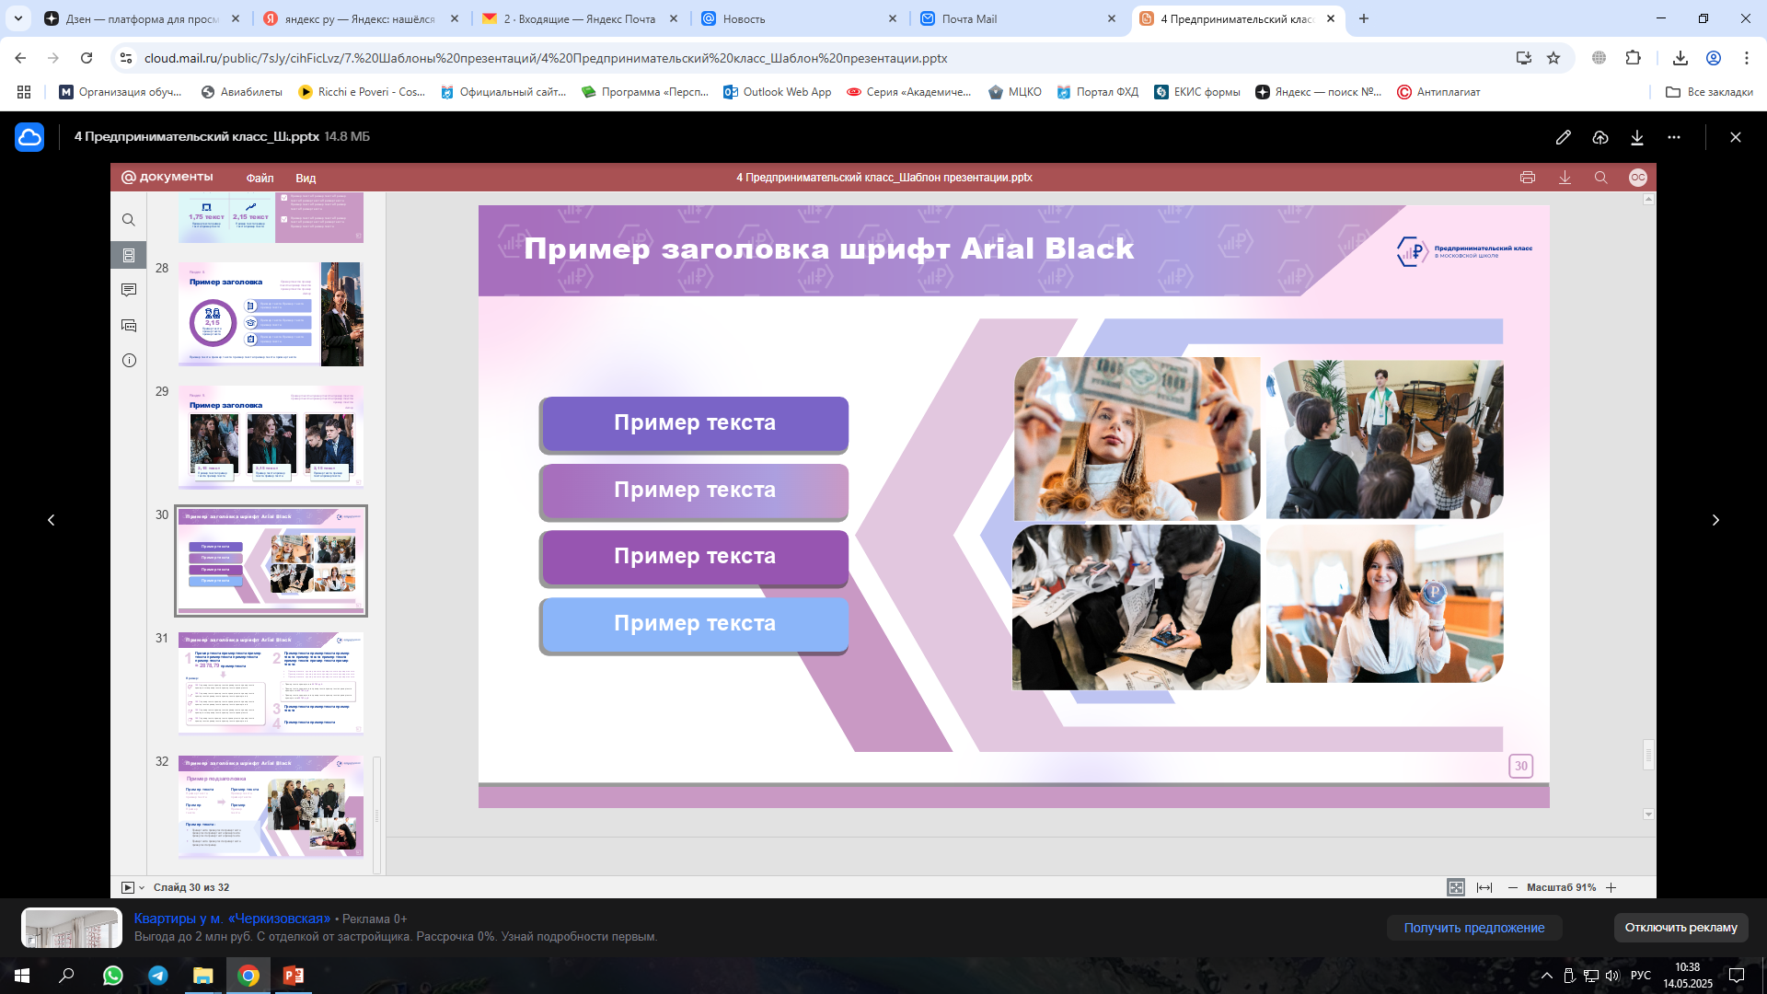

Предпринимательский класс в московской школе

Slide 5

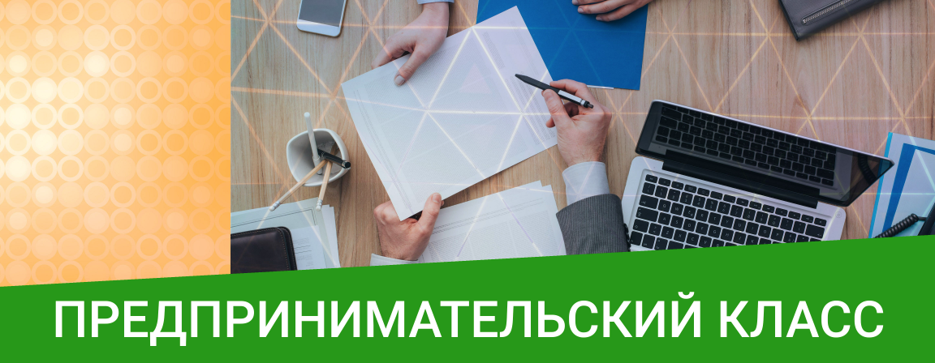
Информация о проекте на сайте profil.mos.ru
https://profil.mos.ru/business/o-proekte.html
Предпринимательский класс в московской школе – это место, где школьники 10-11 классов разрабатывают и тестируют свои бизнес-идеи, получают консультации профессиональных экспертов в сфере современного бизнеса, развивают предпринимательское мышление, навыки проектного управления, разбираются в основах экономики.
Цели
1) Познакомить с миром экономики, финансов и предпринимательства для будущего выбора профессионального пути
2) Обеспечить углубленное изучение предметов в целях подготовки обучающихся к успешной сдаче ЕГЭ и поступление в ВУЗ на специальности по направлениям «Экономика и финансы» и «Управление и менеджмент»
5

Slide 6
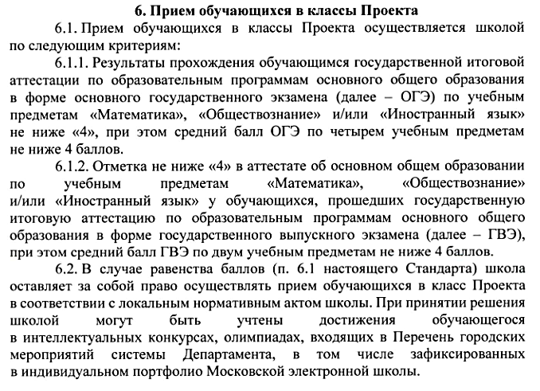
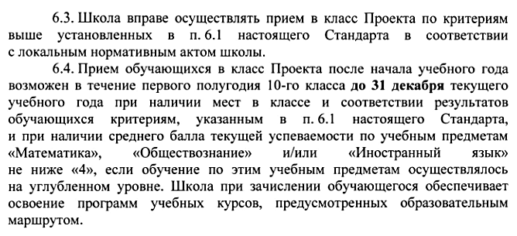
Критерии приема в
Предпринимательский класс в 2026/2027 уч.г.
Приказ Департамента образования и науки г. Москвы №Пр-836 от 27 августа 2025 г.
6

Slide 7
Учебный план Предпринимательского класса
Предметные области | Наименования учебных предметов, учебных курсов, модулей | Уровень | 10 класс |  | 11 класс |  | Общее кол-во часов за уровень
 |  |  | 1п/г | 2п/г | 1п/г | 2п/г
Русский язык и литература | Русский язык | б | 2 | 2 | 2 | 2 | 136
 | Литература | б | 3 | 3 | 3 | 3 | 204
Иностранные языки | Иностранный (английский) язык | у | 5 | 5 | 5 | 5 | 340
Математика | Математика: | у | 8 | 8 | 8 | 8 | 544
 | Алгебра и начала математического анализа | у | 4 | 4 | 4 | 4 | 272
 | Геометрия | у | 3 | 3 | 3 | 3 | 204
 | Вероятность и статистика | у | 1 | 1 | 1 | 1 | 68
 | Информатика | б | 1 | 1 | 1 | 1 | 68
Общественно- научные предметы | История | б | 2 | 2 | 2 | 2 | 136
 | Обществознание | у | 4 | 4 | 4 | 4 | 272
 | География | б | 1 | 1 | 1 | 1 | 68
Естественно- научные предметы | Физика | б | 2 | 2 | 1 | 1 | 102
 | Биология | б | 1 | 1 | 1 | 1 | 68
 | Химия | б | 1 | 1 | 1 | 1 | 68
Физическая культура | Физическая культура | б | 1 | 1 | 1 | 1 | 68
Основы безопасности и защиты Родины | Основы безопасности и защиты Родины | б | 1 | 1 | 1 | 1 | 68
 | Индивидуальный проект | б | 1 | 1 | 0 | 0 | 34
Вариативная часть учебного плана | Основы предпринимательской деятельности |  | 1 | 1 | 1 | 1 | 68
 | Экономика |  | 1 | 1 | 1 | 1 | 68
 | Практикумы |  | - | - | 1 | 1 | 34
7

Slide 8
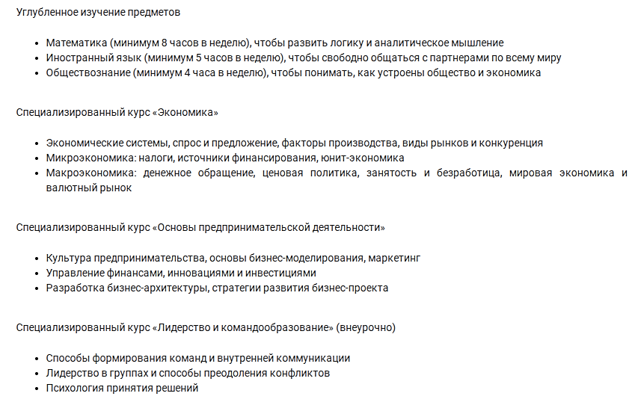
Особенности школьного обучения в Предпринимательском классе
8

Slide 9
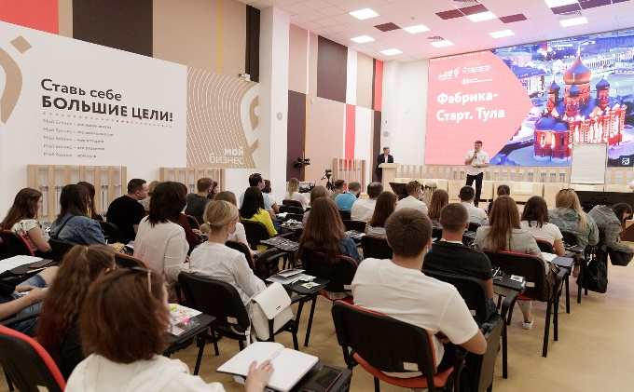

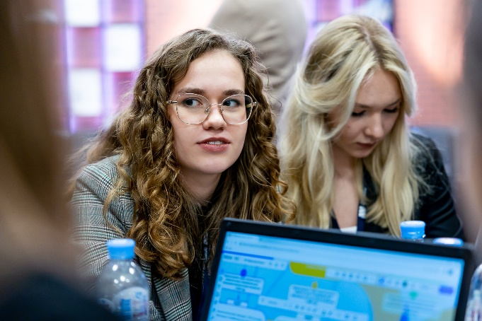
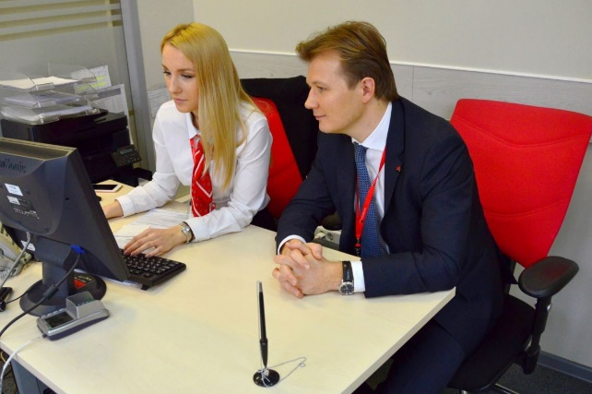
Особенности внешкольного обучения в Предпринимательском классе
Интеграция
Школа + Колледж + Предприятие
Получение в колледже специальности «Агент банка»
Предпрофессиональные
пробы и практики
9

Slide 10
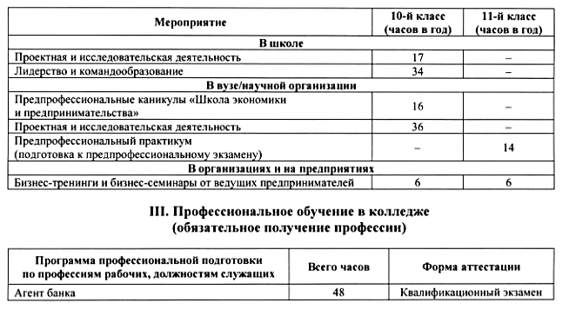
Организация внеурочной деятельности в Предпринимательском классе
10

Slide 11


Slide 12
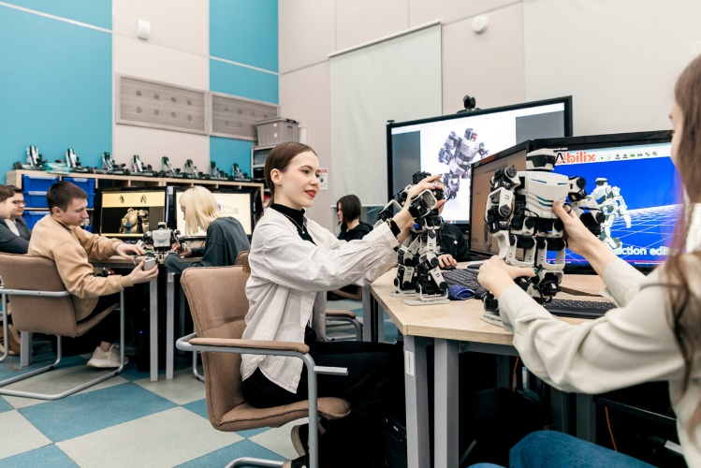

Информация о проекте на сайте profil.mos.ru
Инженерный класс в московской школе – это проект предпрофессионального образования, направленный на подготовку школьников к выбору инженерной профессии и успешному поступлению в технические вузы
Цели
1) Формирование инженерного мышления и подготовка специалистов, способных адаптироваться и работать в высокотехнологичных отраслях экономики
2) Освоение технологии решения творческих задач, моделирования, конструирования, прототипирования и программирования, овладение основными алгоритмами и опытом проектно-исследовательской деятельности
12

Slide 13
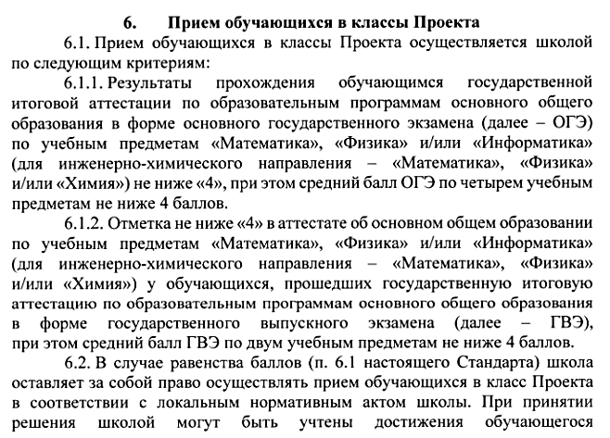
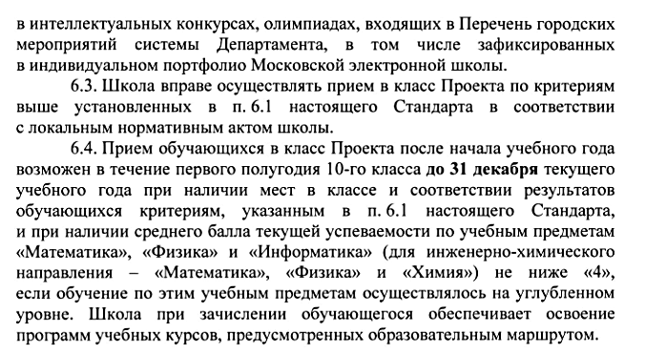
Критерии приема в
Инженерный класс в 2026/2027 уч.г.
Приказ Департамента образования и науки г. Москвы №Пр-836 от 27 августа 2025 г.
13

Slide 14
Учебный план Инженерного класса
Предметные области | Наименования учебных предметов, учебных курсов, модулей | Уровень | 10 класс |  | 11 класс |  | Общее кол-во часов за уровень
 |  |  | 1п/г | 2п/г | 1п/г | 2п/г
Русский язык и литература | Русский язык | б | 2 | 2 | 2 | 2 | 136
 | Литература | б | 3 | 3 | 3 | 3 | 204
Иностранные языки | Иностранный (английский) язык | б | 3 | 3 | 3 | 3 | 204
Математика | Математика: | у | 8 | 8 | 8 | 8 | 544
 | Алгебра и начала математического анализа | у | 4 | 4 | 4 | 4 | 272
 | Геометрия | у | 3 | 3 | 3 | 3 | 204
 | Вероятность и статистика | у | 1 | 1 | 1 | 1 | 68
 | Информатика | у | 3 | 3 | 3 | 3 | 204
Общественно- научные предметы | История | б | 2 | 2 | 2 | 2 | 136
 | Обществознание | б | 2 | 2 | 2 | 2 | 136
 | География | б | 1 | 1 | 1 | 1 | 68
Естественно- научные предметы | Физика | у | 4 | 4 | 5 | 5 | 306
 | Биология | б | 1 | 1 | 1 | 1 | 68
 | Химия | б | 1 | 1 | 1 | 1 | 68
Физическая культура | Физическая культура | б | 1 | 1 | 1 | 1 | 68
Основы безопасности и защиты Родины | Основы безопасности и защиты Родины | б | 1 | 1 | 1 | 1 | 68
 | Индивидуальный проект | б | 1 | 1 | 0 | 0 | 34
Вариативная часть учебного плана | Технологии современного производства |  | 1 | 1 | 1 | 1 | 68
 | Инженерный практикум |  | 1 | 1 | 1 | 1 | 68
14

Slide 15
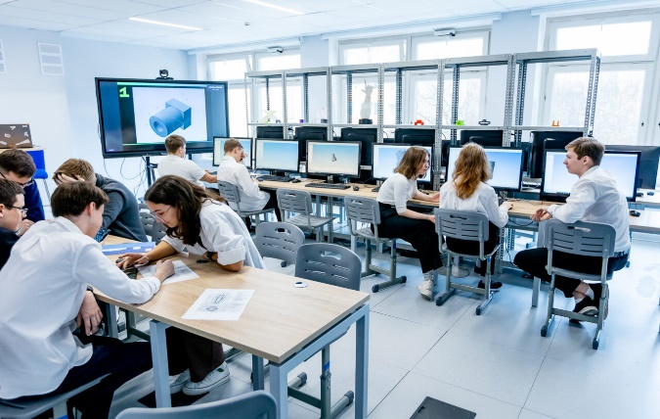
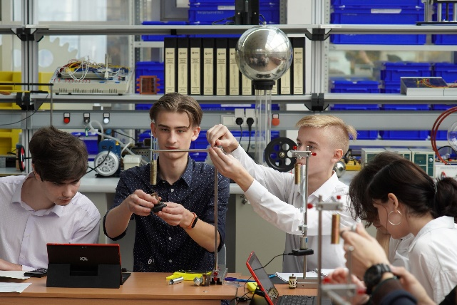
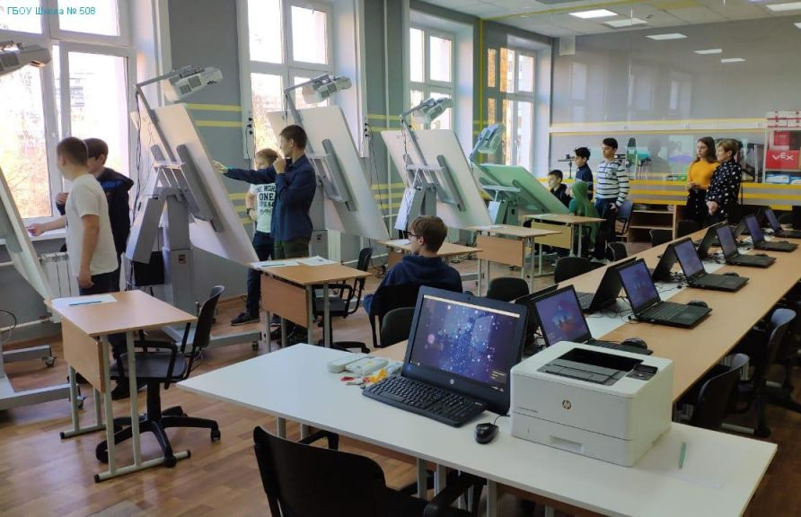
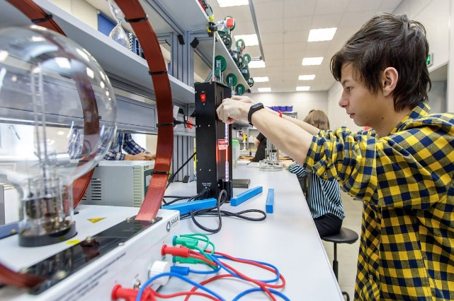
Особенности внешкольного обучения в Инженерном классе
Интеграция
Школа + Колледж + Предприятие
Получение в колледже специальности «Чертежник - конструктор»
Предпрофессиональные
пробы и практики
15

Slide 16
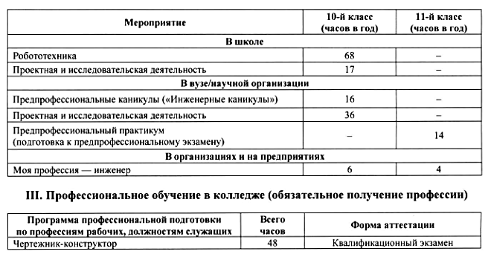
Организация внеурочной деятельности в Инженерном классе
16

Slide 17
День открытых дверей «Поступай в предпроф»
Интерактивная часть

Slide 18


